Slide 1
Химия
7
класс
Тема :
Водород. Понятие о кислотах.

Slide 2
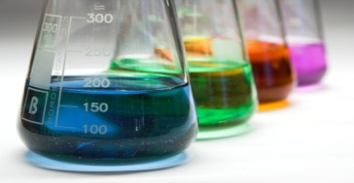
ВОДОРОД
Когда-нибудь настанет время – и это время не за горами, – когда мерилом ценности станет не золото, а энергия. И тогда изотопы водорода спасут человечество от надвигающегося энергетического голода: в управляемых термоядерных процессах каждый литр природной воды будет давать столько же энергии, сколько ее дают сейчас 300 л бензина.
Д.И.Щербаков
Notes:
Пытались взаимосвязьвеществ

Slide 3
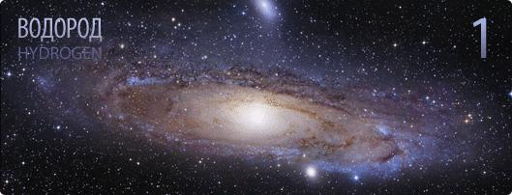
ВОДОРОД
Водород — основная составная часть звёзд и межзвёздного газа. В условиях звёздных температур (например, температура поверхности Солнца ~ 6000 °C) водород существует в виде плазмы, в межзвёздном пространстве этот элемент существует в виде отдельных молекул, атомов и ионов и может образовывать молекулярные облака, значительно различающиеся по размерам, плотности и температуре.
Notes:
Пытались взаимосвязьвеществ

Slide 4
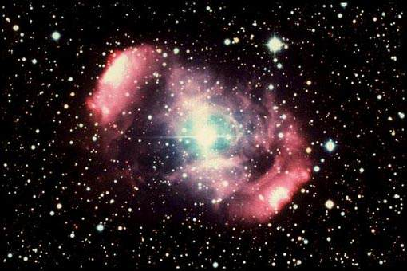
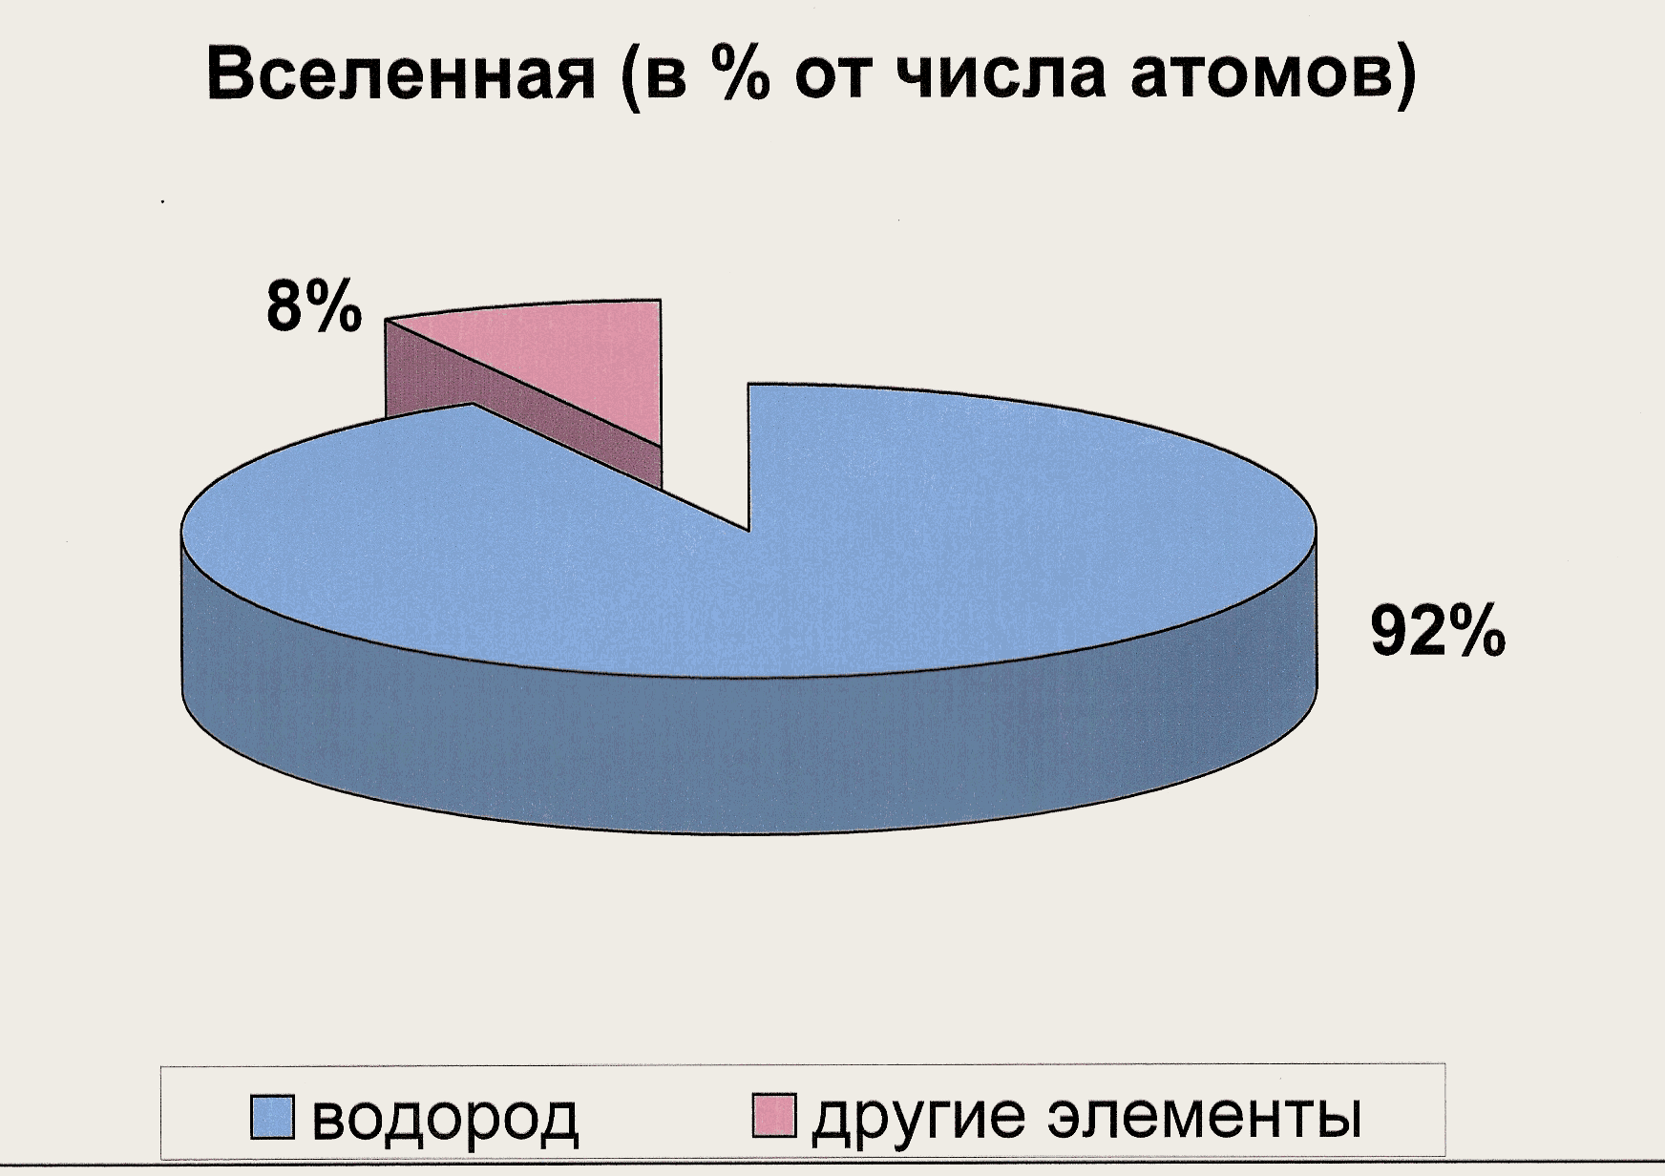
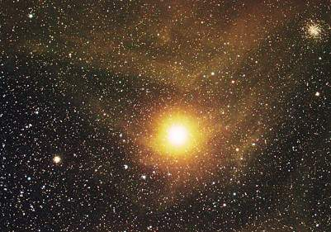
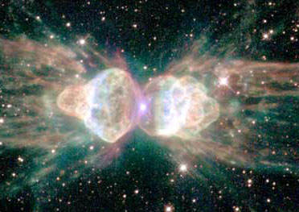
ВОДОРОД
Notes:
Пытались взаимосвязьвеществ

Slide 5
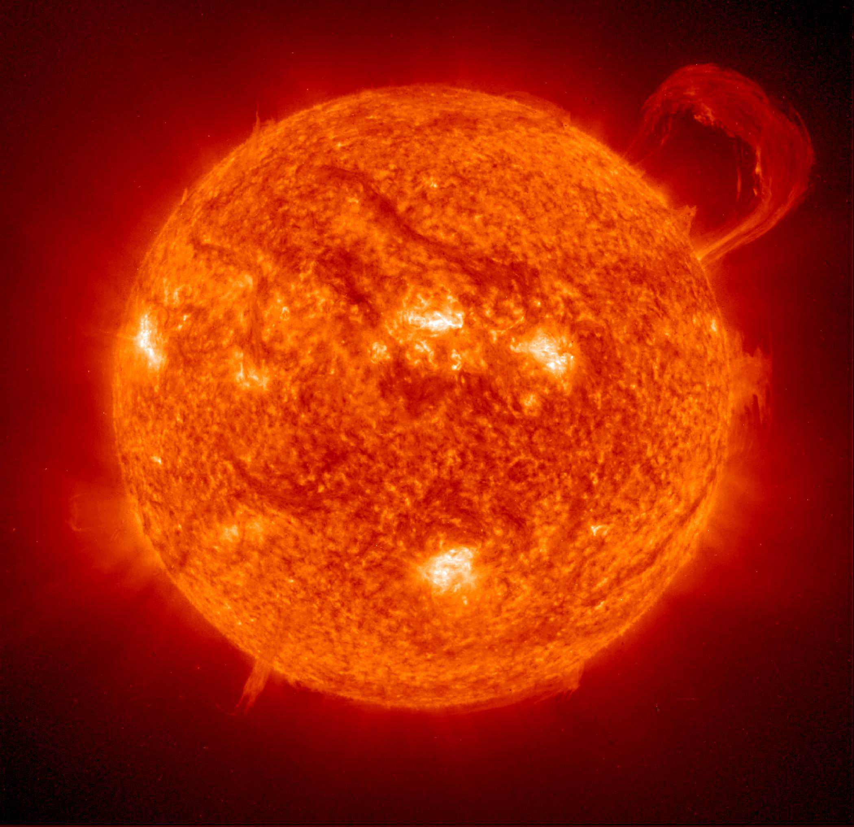
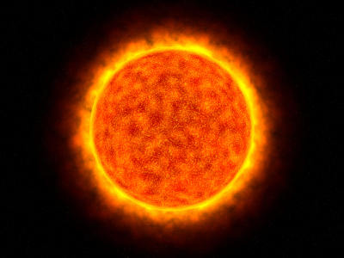
Ближайшая к нам звезда Галактики, которую мы знаем под именем «Солнце», на 70 % своей массы состоит из водорода.
ВОДОРОД
Notes:
Пытались взаимосвязьвеществ

Slide 6
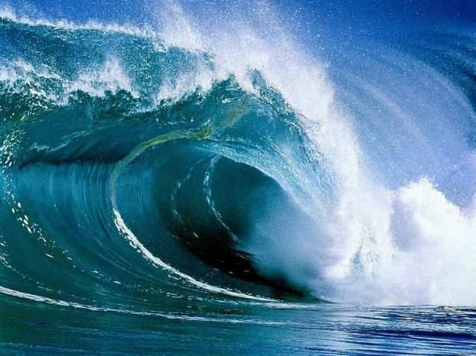
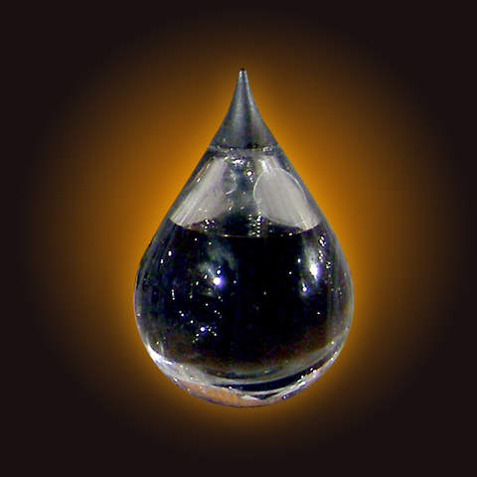
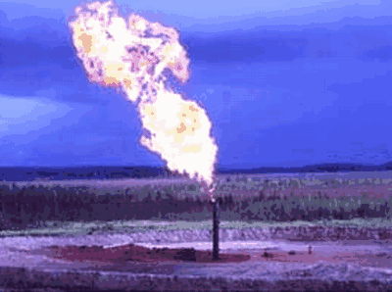
ВОДОРОД
Вода
Природный
газ
Нефть
Notes:
Пытались взаимосвязьвеществ

Slide 7
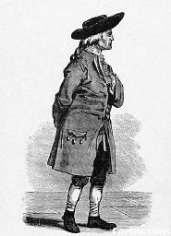
ВОДОРОД
В 1766 году известный английский ученый Генри Кавендиш получил «искусственный воздух» (так часто называли в то время газы) действием цинка, железа или олова на разведенную соляную или серную кислоты. «Воздух» Кавендиша оказался не видоизменением обычного атмосферного воздуха, а совершенно самостоятельным веществом. Он хорошо горел, почему и получил название «горючего воздуха». Г. Кавендиша считают первооткрывателем водорода.
Notes:
Пытались взаимосвязьвеществ

Slide 8
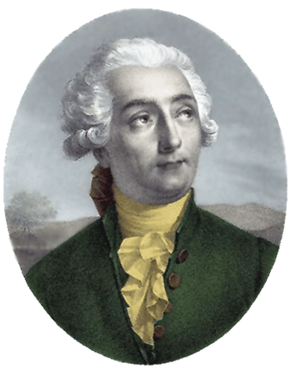
ВОДОРОД
Лишь в 1787 году Антуан Лавуазье доказал, что «горючий воздух», открытый в 1766 году входит в состав воды и дал ему название «гидрогениум», т.е. «рождающий воду», «водород».
Notes:
Пытались взаимосвязьвеществ

Slide 9
ВОДОРОД
Параметры сравнения | Химический элемент | Простое вещество
Химическая формула | Н | Н2
Относительная атомная или молекулярная массы | A r(H) = 1 | M r (H2) =2
Свойства | Входит в состав простых и сложных веществ. | Обладает набором физических и химических свойств.
Notes:
Пытались взаимосвязьвеществ

Slide 10
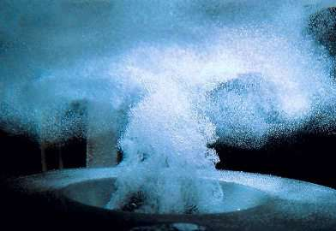
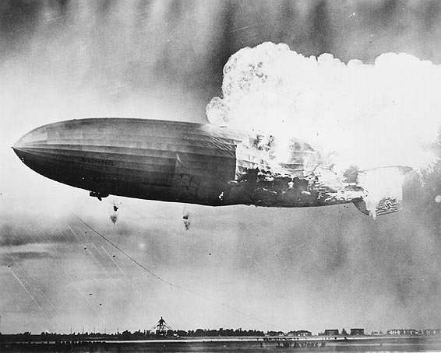
ВОДОРОД
Водород — легчайшее из всех известных веществ (в 14,4 раза легче воздуха), это бесцветный газ, без вкуса и запаха, кипит (сжижается) и плавится (затвердевает) соответственно при —252,6°С и —259,1°С (только гелий имеет более низкие температуры плавления и кипения). Из всех газов водород обладает наибольшей теплопроводностью, мало растворим в воде, но хорошо — во многих металлах (Ni, Pt, Pd и др.), особенно в палладии (850 объёмов на 1 объём Pd). Жидкий водород очень лёгок и текуч.
Notes:
Пытались взаимосвязьвеществ

Slide 11
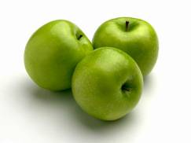
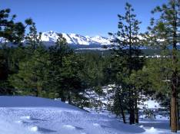
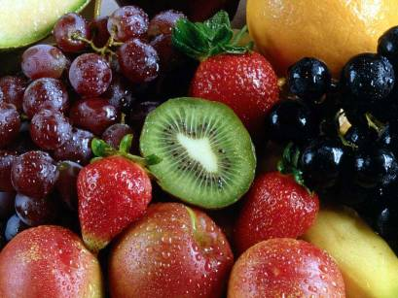
ПОНЯТИЕ О КИСЛОТАХ
Среди соединений водорода, встречающихся в природе, особое место занимают кислоты (кислые воды).
В природе встречается множество кислот.
Лимонная кислота содержится в лимонах, яблочная кислота - в яблоках, щавелевая кислота - в листьях щавеля.
В пчелином яде, в волосках крапивы, в иголках сосны и ели содержится муравьиная кислота. Муравьи, защищаясь от врагов, разбрызгивают капельки муравьиной кислоты.
При скисании виноградного сока и молока, при квашении капусты образуется молочная кислота.
Notes:
Пытались взаимосвязьвеществ

Slide 12
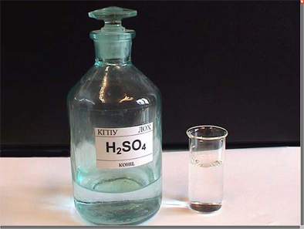
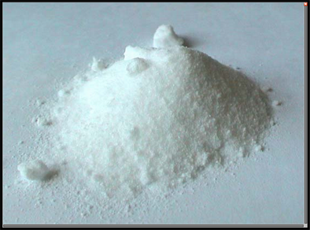
ПОНЯТИЕ О КИСЛОТАХ
Помимо натуральных есть еще синтетические кислоты, производимые химической промышленностью, которые также являются водородными соединениями.
Серная кислота
Азотная кислота
Борная кислота
Notes:
Пытались взаимосвязьвеществ

Slide 13
ПОНЯТИЕ О КИСЛОТАХ
Кислоты — это сложные вещества, которые обладают некоторыми общими свойствами.
Вещества, меняющие свою окраску в зависимости от специфических свойств соединений, называются индикаторами.
Индикатор | Цвет нейтрального раствора | Цвет раствора кислоты
Лакмус | Фиолетовый | Красный
Фенолфталеин | Бесцветный | Бесцветный
Метилоранж | Оранжевый | Темнокрасный
Notes:
Пытались взаимосвязьвеществ

Slide 14
ПОНЯТИЕ О КИСЛОТАХ
При взаимодействии металлов (магний, цинк, железо, медь) с растворами кислот (неорганических кислот, полученных синтетическим путем) реакция протекает по разному, в частности, магний вытесняет водород из кислоты быстрее, цинк и железо — медленнее, а медь вообще не вытесняет.
Notes:
Пытались взаимосвязьвеществ

Slide 15
ПОНЯТИЕ О КИСЛОТАХ
Кислоты — это вещества, которые обладают следующими общими свойствами:
1. Растворы кислот обладают кислым вкусом (в этом можно убедиться на примере природных кислот; пробовать на вкус синтетические кислоты опасно для жизни);
2. Растворы кислот изменяют окраску индикаторов;
3. Водные растворы почти всех кислот, взаимодействуя с целым
рядом химически активных металлов, теряют водород.
Notes:
Пытались взаимосвязьвеществ

Slide 16
ЗАДАНИЕ ДЛЯ САМОСТОЯТЕЛЬНОЙ РАБОТЫ
1. Прочитать §22 - 23 (стр. 67 - 70)
2. Письменно ответить на вопросы 1-4 (стр. 68)
3. Письменно ответить на вопросы 1-5 (стр. 70)

